Slide 1
به سایت هم خوانی خوش آمدید
شماره دانشجویی
شماره دانشجویی
رمز
رمز
GITHUB ACCOUNT
تایید
با سلام کاربر گرامی لطفا اطلاعات خودرا وارد نمایید .

Slide 2
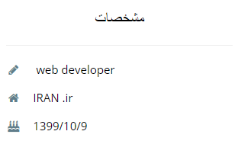
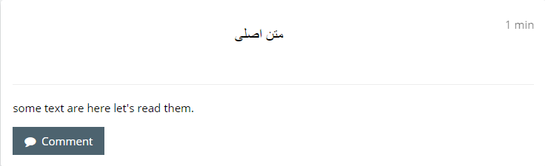
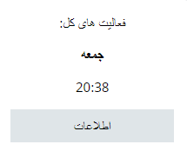

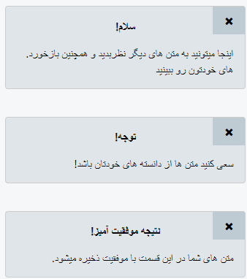
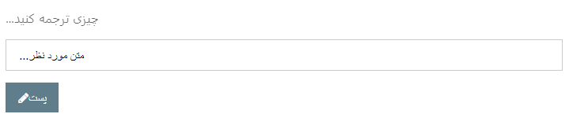
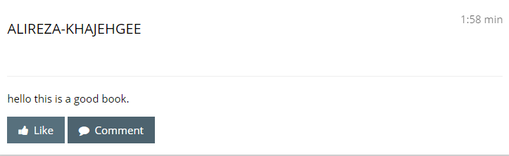
به نام خدا
به سایت همخوانی خوش آمدید
بهترین ترجمه
100
تعدادی متن وجود دارد بیایید آنهارا بخوانیم

Slide 3
.
Hamed
Reza
Ali

